Slide 1


中断原理介绍

Slide 2
中断基础知识
中断操作流程

Slide 3
01
01
中断基础知识
1.NVIC中断系统
2.EXTI外部中断
3.中断触发源
4.中断事件
5.中断优先级

Slide 4

NVIC中断系统
Cortex®-M4 集成了嵌套式矢量型中断控制器（Nested Vectored Interrupt Controller （NVIC））来实现高效的异常和中断处理。NVIC 实现了低延迟的异常和中断处理，以及电源管理控制。
NVIC：中断系统
EXIT：外部中断
中断系统包含外部中断，另外还有定时器中断、串口中断和DMA中断等。

Slide 5
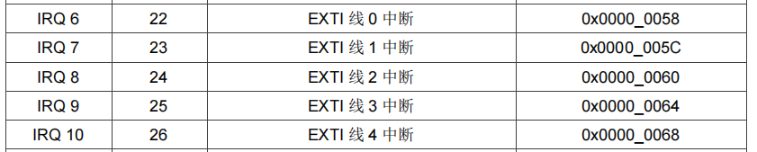
EXTI外部中断
EXTI（中断/事件控制器）包括23个相互独立的边沿检测电路并且能够向处理器内核产生中断请求或唤醒事件。EXTI有三种触发类型：上升沿触发、下降沿触发和任意沿触发。EXTI中的每一个边沿检测电路都可以独立配置和屏蔽。每一个中断都有4位中断优先级配置位，可提供16个中断优先等级。

Slide 6
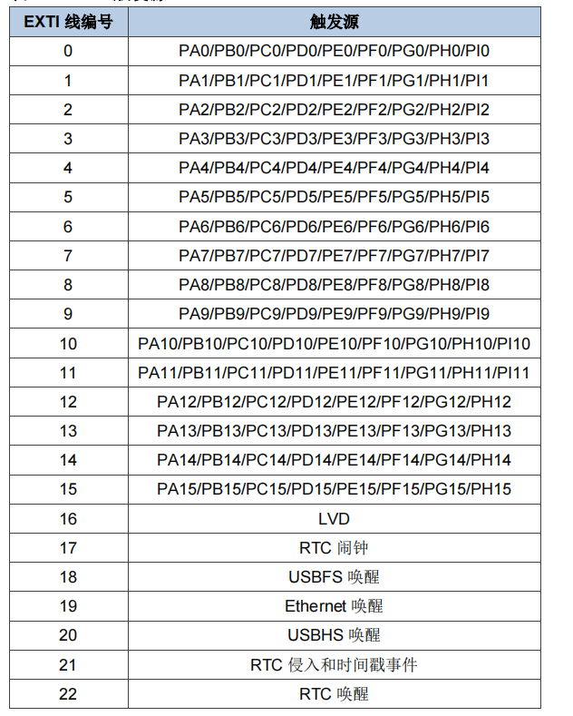
中断触发源
EXTI触发源包括来自I/O管脚的16根线以及来自内部模块的7根线。（包括LVD、RTC闹钟、USB唤醒、以太网唤醒、RTC侵入和时间戳、RTC唤醒）。
通过配置SYSCFG_EXTISSx寄存器，所有的GPIO管脚都可以被选作EXTI的触发源。
PA0、PB0、PC0...等引脚不能同时触发中断。

Slide 7
中断事件
除了中断，EXTI还可以向处理器提供事件信号。芯片内部有一个唤醒中断控制器（WIC）,用户可以让处理器和NVIC进入功耗极低的省电模式，由WIC来识别中断和事件以及判断优先级。当某些预期的事件发生时，例如一个特定的I/O管脚电平翻转或者RTC闹钟动作，EXTI能唤醒处理器及整个系统。

Slide 8
中断优先级
每一个中断都有4位可配置的优先级位，可以通过分组设置抢占优先级和响应优先级的位数。
中断优先级分组只设置一次，它针对的是系统中所有的中断。后续设置某个中断的中断优先级时，只需要设置在这个分组内的抢占优先级和响应优先级。
所有可编程的中断都需要指定抢占优先级和响应优先级，抢占优先级决定是否可以产生中断嵌套，响应优先级决定中断响应顺序，若两种优先级一样则看中断在中断向量表中的位置，位置越靠前越先响应。
分组方式 | 抢占式优先级 | 响应优先级
分组情况1 | 0 （可取0） | 4 （可取0-15）
分组情况2 | 1 （可取0-1） | 3 （可取0-7）
分组情况3 | 2 （可取0-3） | 2 （可取0-3）
分组情况4 | 3 （可取0-7） | 1 （可取0-1）
分组情况5 | 4 （可取0-15） | 0 （可取0）

Slide 9
02
中断操作流程

Slide 10
中断操作流程
任意引脚都可以配置触发中断源，使能KEY_UP引脚触发中断来检测按键按下。
配置触发类型为上升沿触发，KEY_UP引脚默认为低电平，按下之后为高电平，产生一个从低到高的过程。
KEY_UP是PA0引脚， 需要去选择配置为EXTI0中断线。

Slide 11
谢谢大家
Thank you for your attention
Thank you for your attention

